Slide 1
資料3
IoT推進のための横断技術開発プロジェクト／
超高効率データ抽出機能を有する
学習型スマートセンシングシステムの研究開発
平成29年度
第7回 LbSS-MEH ワーキンググループ
研究項目：③産業分野における微小振動で連続的な
高出力可能な自立電源の開発
平成30年1月29日（月）
14：00 ～ 19：00
技術研究組合ＮＭＥＭＳ技術研究機構（LbSS）

Slide 2
③-（１）出力500µWのための高効率振動発電素子の開発
(担当：株式会社鷺宮製作所、国立大学法人東京大学(再委託)、国立大学法人静岡大学)
資料3-1
前回の指摘事項について
・封止真空度1,000Pa台ではQ値が出ない可能性がある。
100Pa台は必要。
⇒今回封止真空度の予想を行いました。

Slide 3
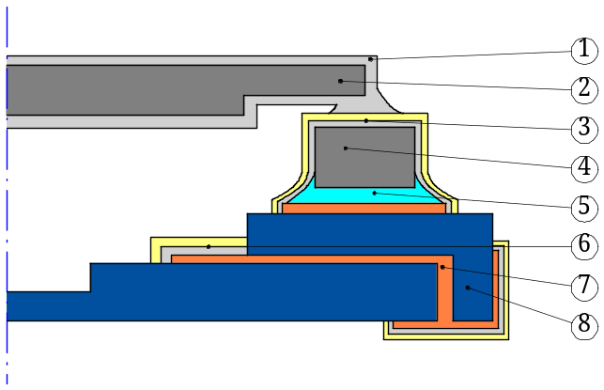
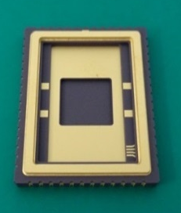
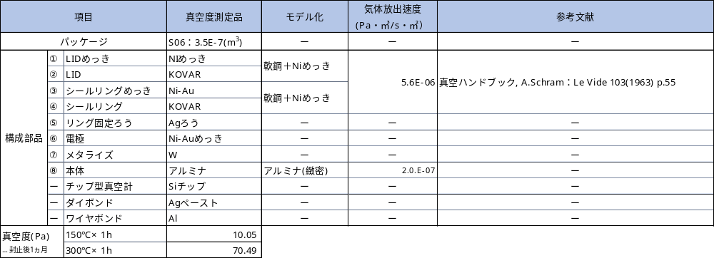
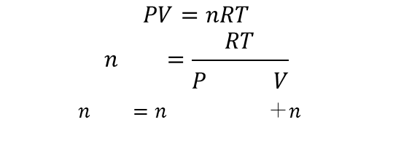
③-（１）出力500µWのための高効率振動発電素子の開発
(担当：株式会社鷺宮製作所、国立大学法人東京大学(再委託)、国立大学法人静岡大学)
資料3-1
進捗報告：パッケージ内真空度の予測
●次期MEMSパッケージの真空度を
・既存PKGでの実測結果
・ボイル＝シャルルの法則
から予測する。
$$PV=nRT$$
$$n_{} =\frac{RT}{P_{} V}$$
$$n_{} =n_{} ＋n_{}$$
測定
(27℃)
実測値
実測PKG
測定
アルミナ放出
軟鋼+Niめっき放出
・表面積
・気体放出速度
から部材ごとの放出割合を決定

Slide 4
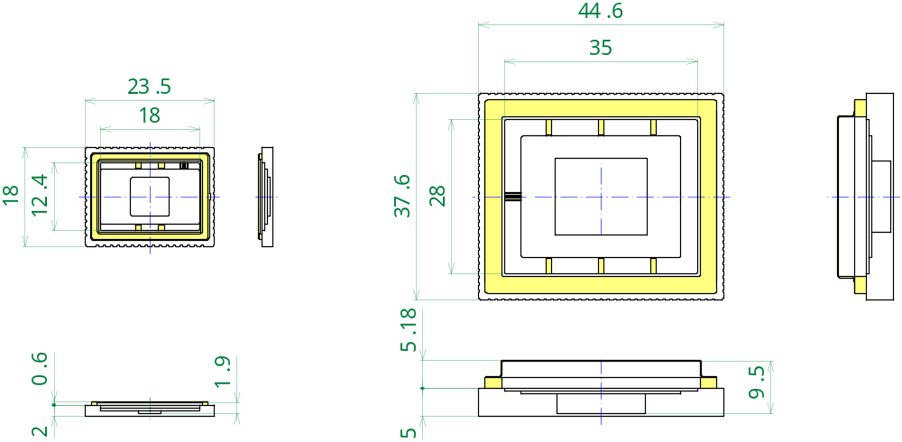
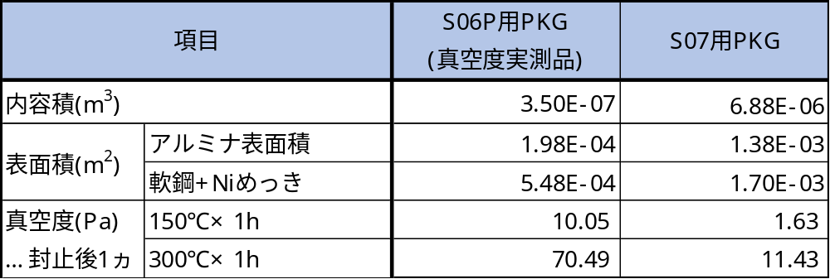
③-（１）出力500µWのための高効率振動発電素子の開発
(担当：株式会社鷺宮製作所、国立大学法人東京大学(再委託)、国立大学法人静岡大学)
資料3-1
進捗報告：パッケージ内真空度の予測
●次期MEMSパッケージの予測真空度
S06用PKG
S07用PKG

Slide 5
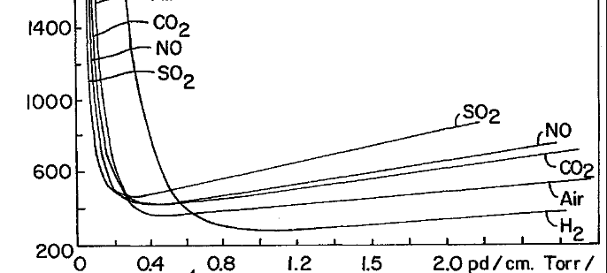
③-（１）出力500µWのための高効率振動発電素子の開発
(担当：株式会社鷺宮製作所、国立大学法人東京大学(再委託)、国立大学法人静岡大学)
資料3-1
パッケージ内の放電電圧を条件式から推定
経緯
放電領域
平等電界では500V印加の場合、Pd=0.2~2.4[torr cm]で放電する。
不平等電界の時の放電電圧を
条件式から調べた。
パッシェンの法則
放電のメカニズム
－
電子
＋
陽イオン
G
ガス分子
①初期状態 | ②電圧印加 | ③電離 | ④二次電子放出
電極間に自然電離により10個/cm³の電子、陽イオンが存在する。 | 電子、陽イオンが電界により移動する。 | ガス分子が電子の衝突により、電離する。 | 陽イオンが負極に衝突し、二次電子を放出する。
＋
－
＋
－
－
＋
－
G
＋
＋
－
＋
－
－
－
＋
－
G
＋
電極
電極
－
＋
－
G
＋
＋
－
＋
G
G
－
G
＋
－
＋
－
＋
－
＋
G
＋
－
G
＋
－
＋
－
－
＋
－
G
＋
＋
＋
－
＋
－
＋
－
－
－
＋
－
G
＋
－
－
＋
G
＋
－
－
G
繰り返し

Slide 6




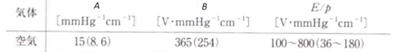

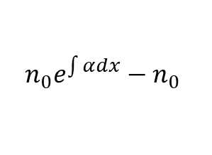

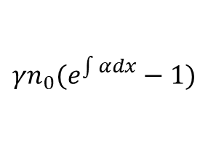
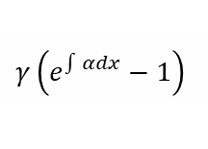


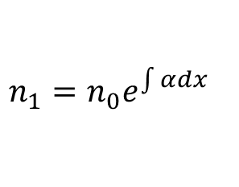
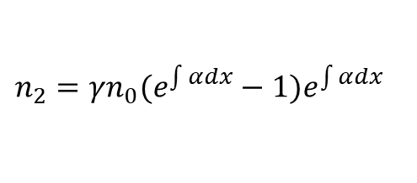
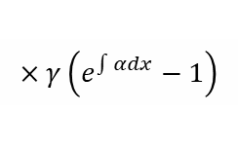
③-（１）出力500µWのための高効率振動発電素子の開発
(担当：株式会社鷺宮製作所、国立大学法人東京大学(再委託)、国立大学法人静岡大学)
資料3-1
タウンゼントの放電条件式
電離係数:α
α電離係数：1つの電子が単位距離移動するときに、ガス分子を電離させる回数。
dx
二次電子放出係数:γ
－
－
－
G
陽イオンが負極に衝突した際に、
電子放出を起こす確率
G
－
実験式
A,B:定数
P:圧力
E:電界強度
＋
＋
－
電極の材料によって異なる
放電条件式の導出
電子数
－
－
－
－
－
0
(x=0)
(負極に衝突する陽子数)
正極に到達する電子数は
－
－
dx移動
－
G
G
＋
－
(x=dx)
＋
(放出される二次電子数)
を公比にもつ等比数列になる
－
d
(x=d)
＋
＋
＋
＋
＋
x

Slide 7

③-（１）出力500µWのための高効率振動発電素子の開発
(担当：株式会社鷺宮製作所、国立大学法人東京大学(再委託)、国立大学法人静岡大学)
資料3-1
平等電界の放電電圧
実験値(文献)
36<E/p<100 A=8.4,B=254
100<E/p<800 A=15, B=356
①
条件式からの計算値
800<E/p 定数がわからない範囲
②
①定数A,Bがわからない範囲がある
②境界付近では計算値が実験値を外れる
質問
①定数A,Bがわからない範囲では、どのようにすれば放電電圧を推定できるのか
②なぜ、境界付近で計算値と実験値がずれるのか

Slide 8
③-（２) 微小加速度領域での振動発電を可能にする機構開発
(担当：株式会社鷺宮製作所、国立大学法人東京大学(再委託))
資料3-2
前回の指摘事項について
・シミュレーション中では0.5G加振の条件で広帯域な振動スペクトルが現れていたが，0.2Gなどのより小さな加振力ではどうなるか．
→ シミュレーション上では，0.2G程度の加振力においてもインターポーザの双安定動作による広帯域な発電を確認しました．
・今回のシミュレーションではQ値の低いMEMSエレクトレット振動発電器を想定して解析を行っていたが，実際はよりQ値の高い発電器をインターポーザ上に搭載することになるため，実際のデバイスを想定してほしい．
→ 鷺宮製作所と連携しながら，実際のデバイスを基としたシミュレーション，インターポーザのプロトタイプ試作を行っていきます．
【今後について】
磁力を用いた双安定性を有するインターポーザプロトタイプの試作・評価についても進めていく．

Slide 9
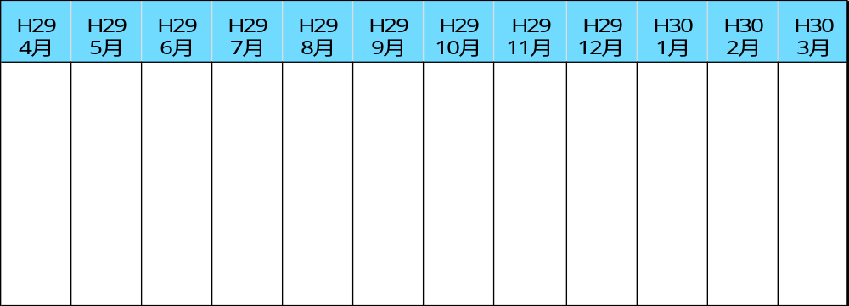
③-（２) 微小加速度領域での振動発電を可能にする機構開発
(担当：株式会社鷺宮製作所、国立大学法人東京大学(再委託))
資料3-2
▶平成２９年度 計画（インターポーザ部分）
予備検討・方針
プロトタイプ設計
プロトタイプ試作・評価
予定よりも遅れている状況だが，年度内にプロトタイプ試作・評価をすることについては問題ないと考えている．

Slide 10

③-（２) 微小加速度領域での振動発電を可能にする機構開発
(担当：株式会社鷺宮製作所、国立大学法人東京大学(再委託))
資料3-2
Electrostatic attractive force
Comb drives
-
-
+
+
+
+
MEMS spring
Bistable potential only with simple structure
Mechanical
stopper
Benefits :
Without foreign/complex structure
Easy to fabricate, easy to apply to MEMS scale devices
Able to design the spring stiffness and the strength of bistability separately

Slide 11
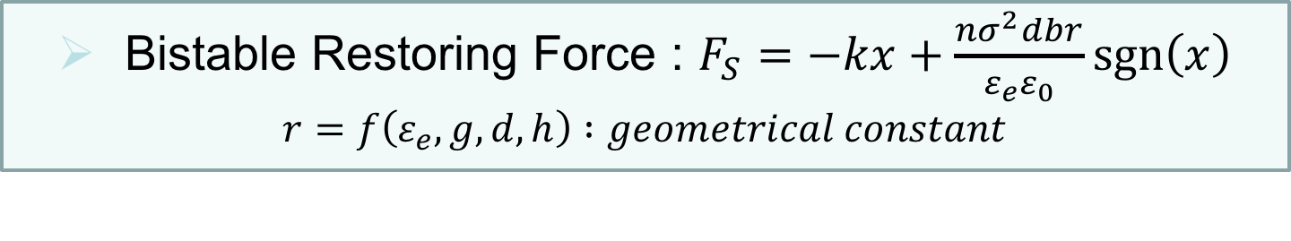
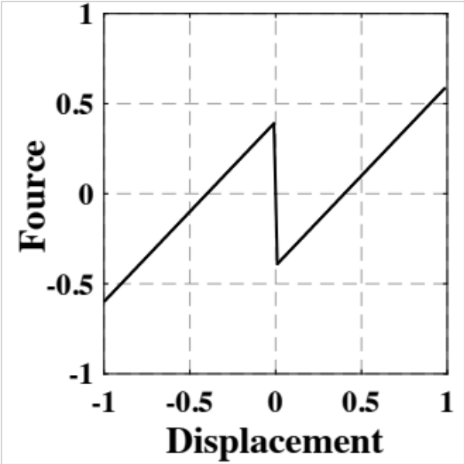
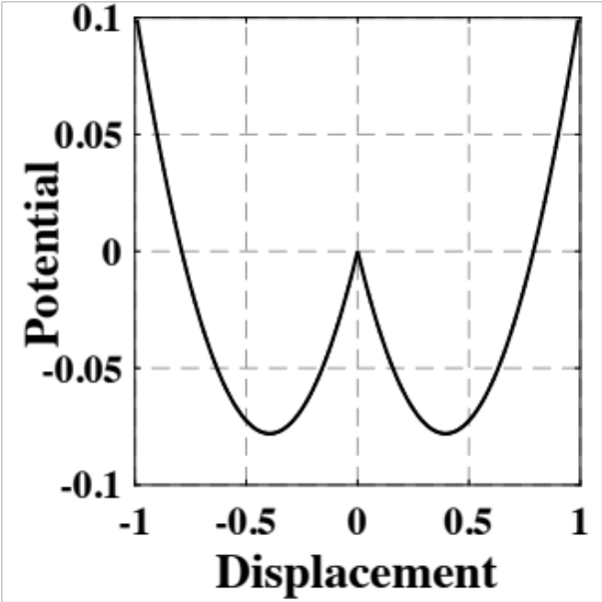
③-（２) 微小加速度領域での振動発電を可能にする機構開発
(担当：株式会社鷺宮製作所、国立大学法人東京大学(再委託))
資料3-2
Short circuit
・1次元静電モデル
・ガウスの法則,キルヒホッフの法則
-σ
g
σ
d
h
一定の静電力の発生
1-D Electrostatic Field
depth : b
Position of the Potential Well
Linear
Force
One-to-one Correspondence
Depth of the Potential Well

Slide 12

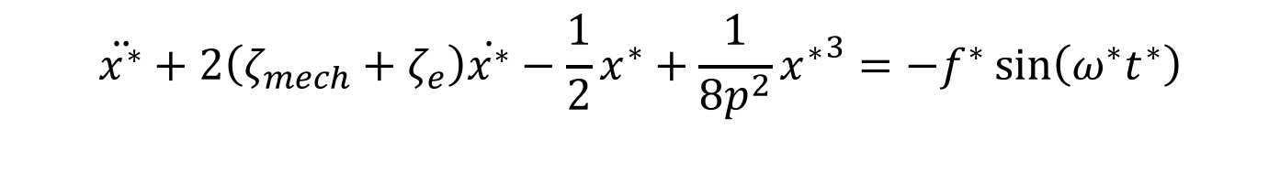
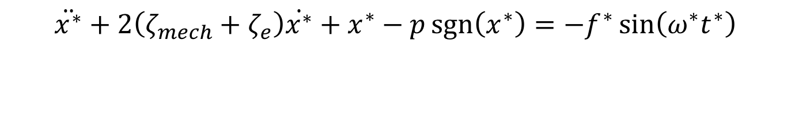
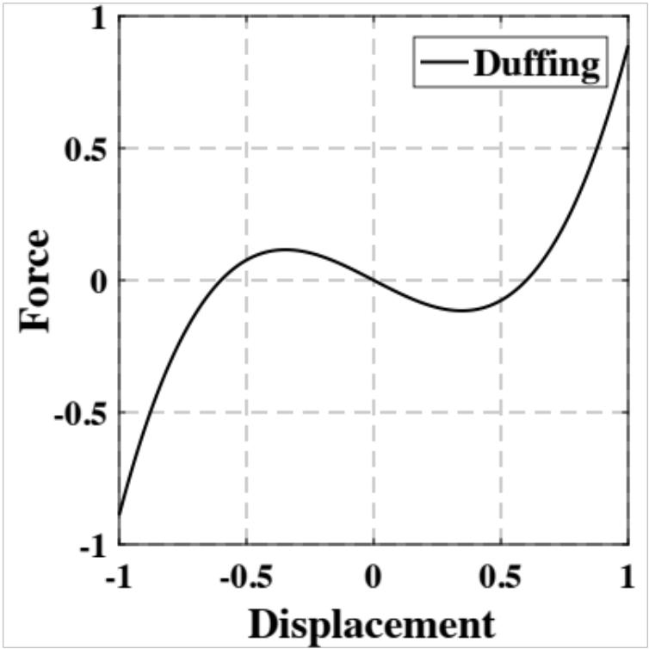
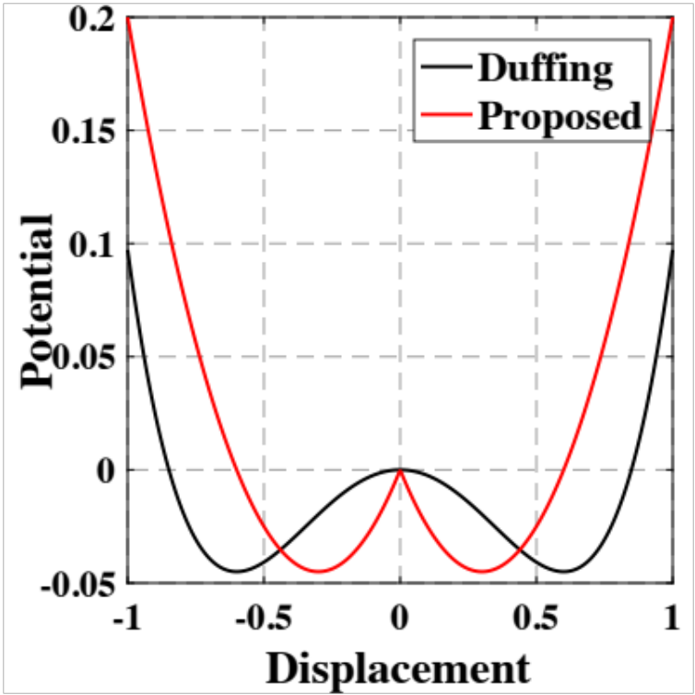
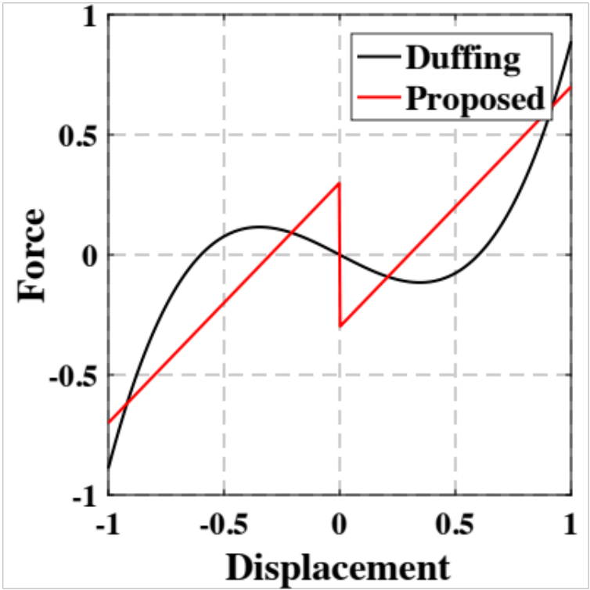
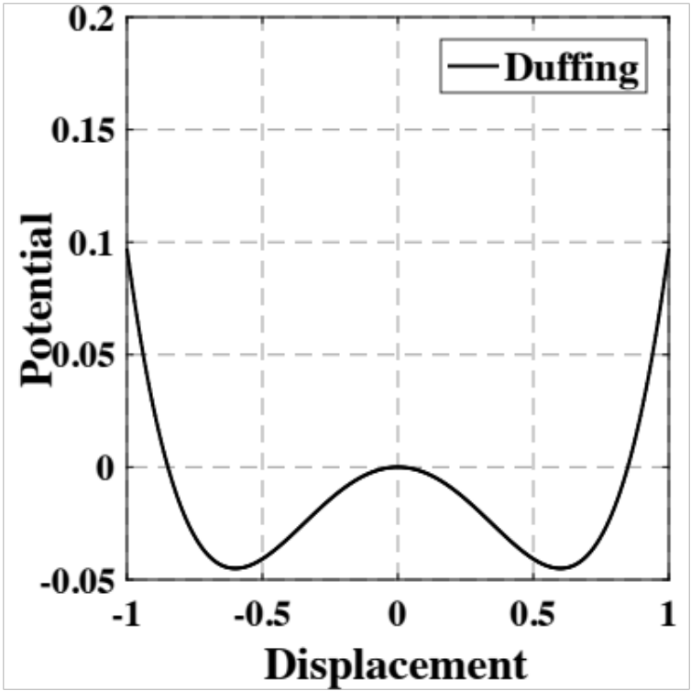

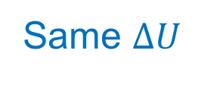


③-（２) 微小加速度領域での振動発電を可能にする機構開発
(担当：株式会社鷺宮製作所、国立大学法人東京大学(再委託))
資料3-2
Duffing Oscillator
Proposed Mechanism
Same
stiffness

Slide 13
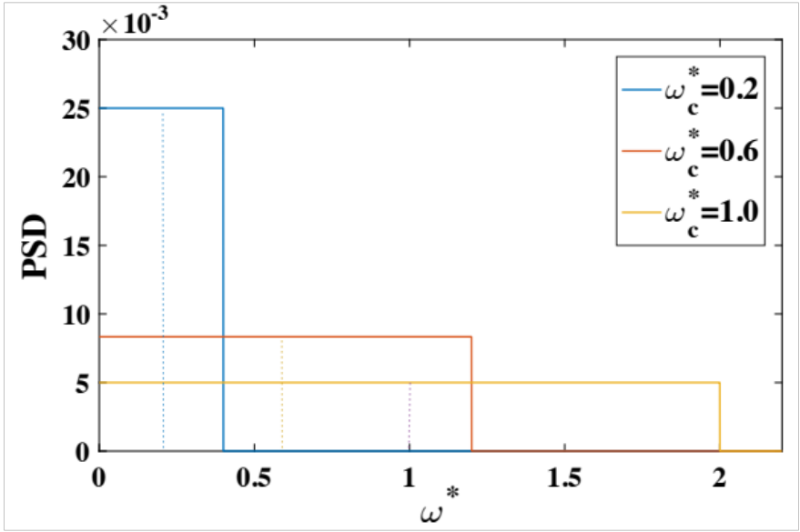
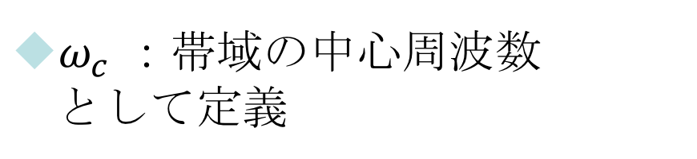
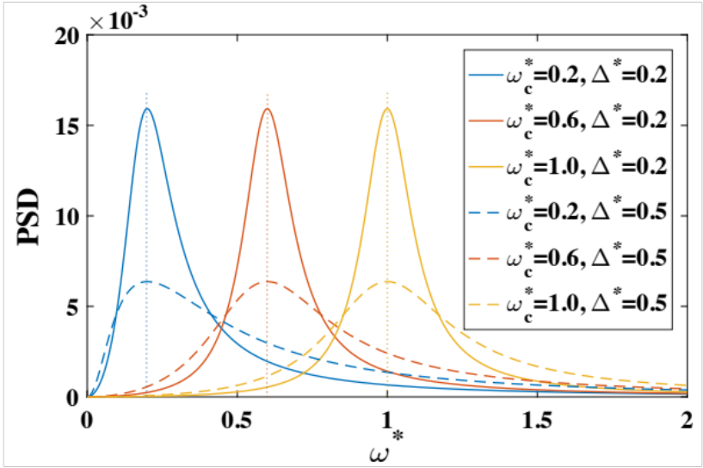
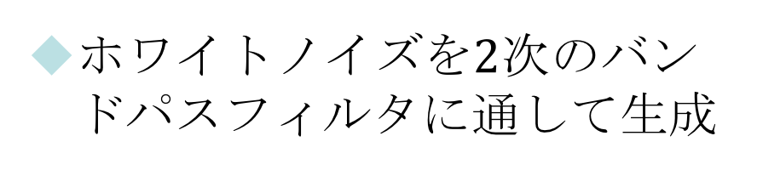
③-（２) 微小加速度領域での振動発電を可能にする機構開発
(担当：株式会社鷺宮製作所、国立大学法人東京大学(再委託))
資料3-2
帯域制限ホワイトノイズ加振 (f * = 0.1 で固定)
有色ノイズ加振 (f * = 0.1 で固定)
Ngyuen et al. 2013

Slide 14
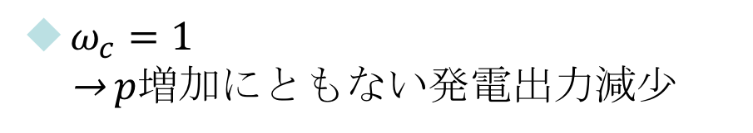
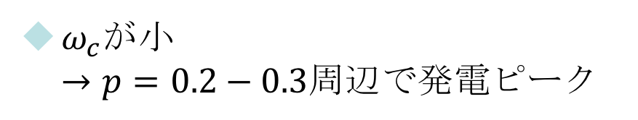
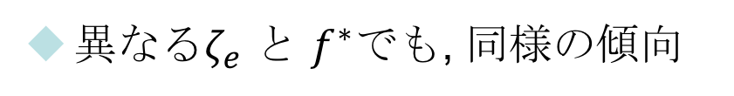
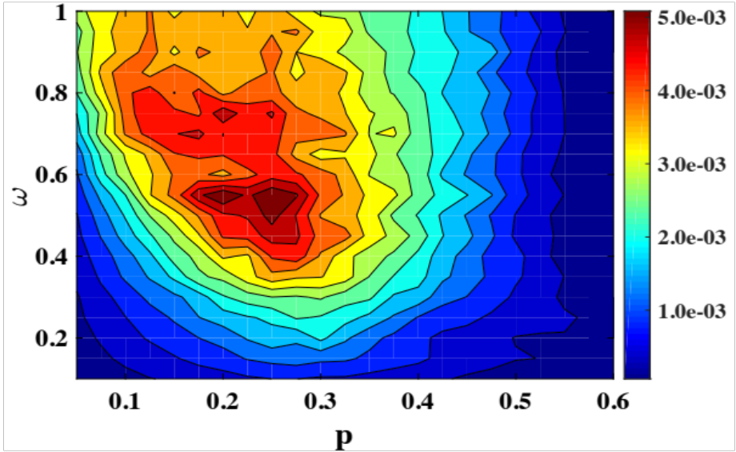
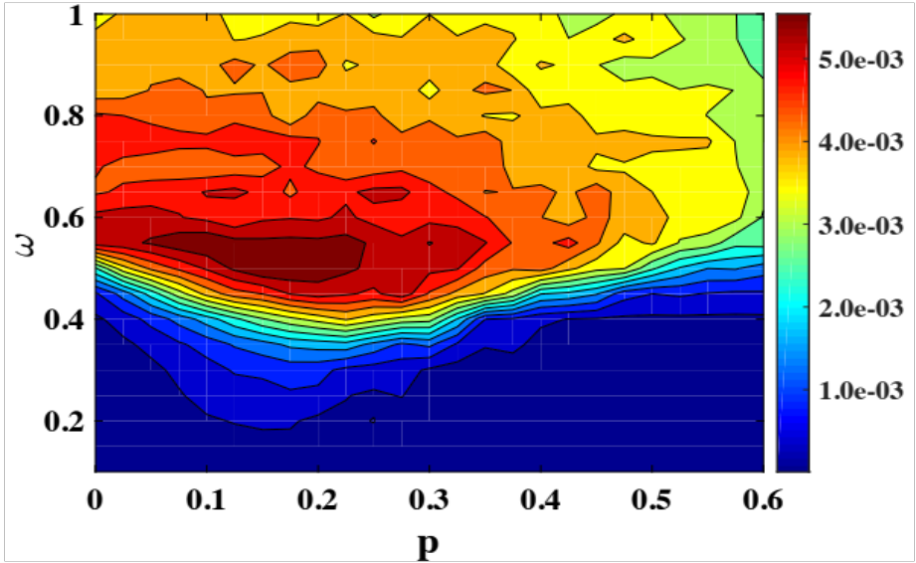

③-（２) 微小加速度領域での振動発電を可能にする機構開発
(担当：株式会社鷺宮製作所、国立大学法人東京大学(再委託))
資料3-2
PSD
ω
Duffing Oscillator
Proposed Mechanism
wider
wider

Slide 15
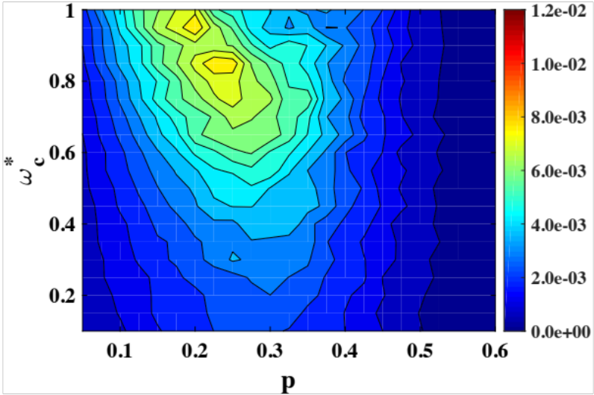
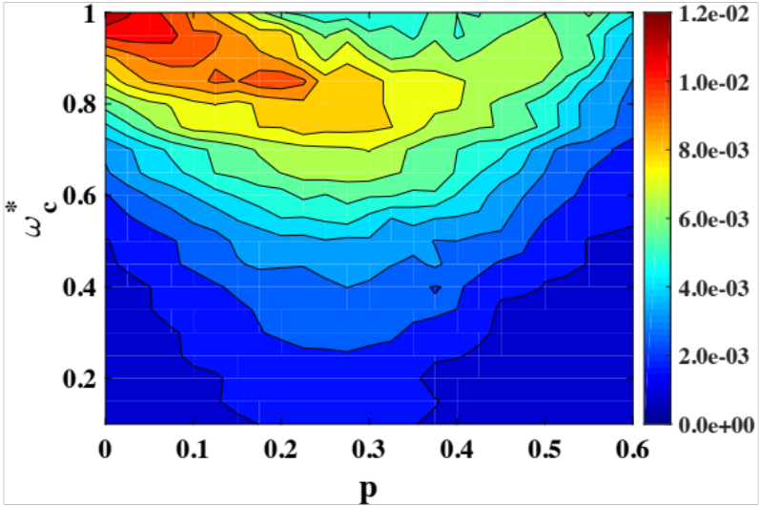
③-（２) 微小加速度領域での振動発電を可能にする機構開発
(担当：株式会社鷺宮製作所、国立大学法人東京大学(再委託))
資料3-2
提案する双安定機構
：発電出力で明らかに有利
pの変化に対してロバスト
Duffing Oscillator
Proposed Mechanism

Slide 16
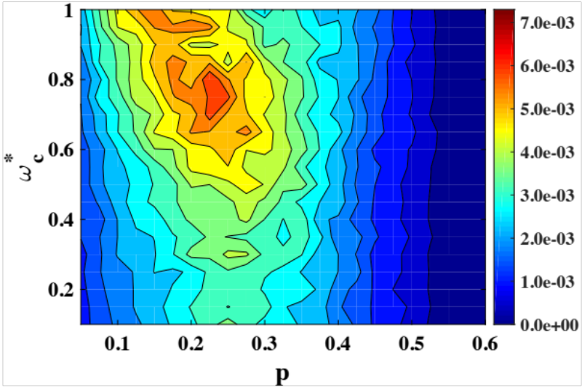
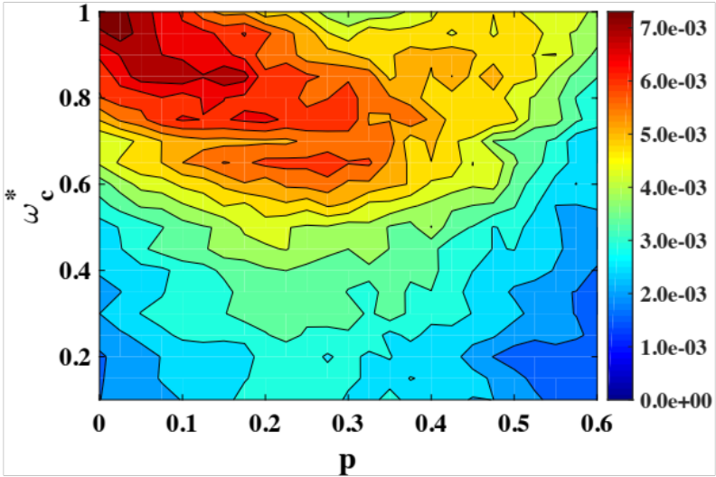
③-（２) 微小加速度領域での振動発電を可能にする機構開発
(担当：株式会社鷺宮製作所、国立大学法人東京大学(再委託))
資料3-2
提案する双安定機構
：発電出力で明らかに有利
pの変化に対してロバスト
Duffing Oscillator
Proposed Mechanism

Slide 17
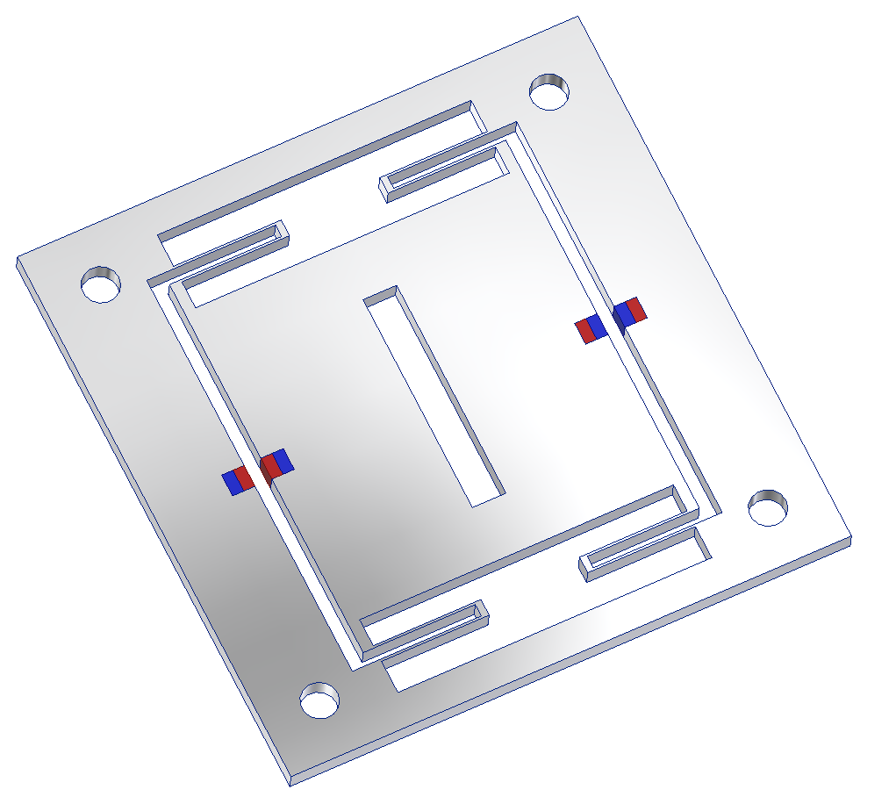
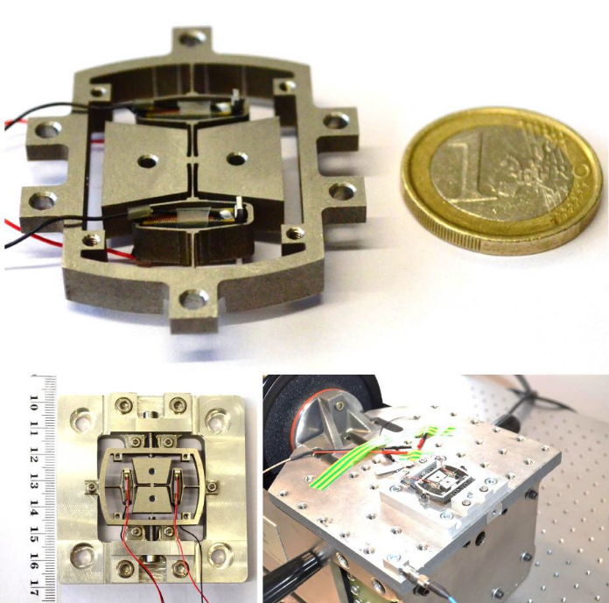
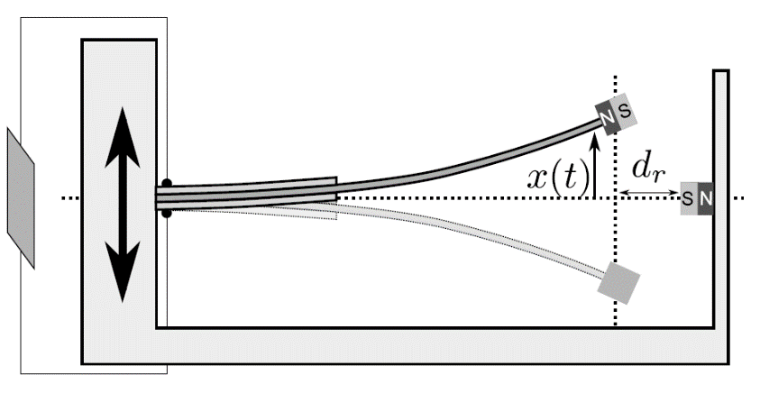
③-（２) 微小加速度領域での振動発電を可能にする機構開発
(担当：株式会社鷺宮製作所、国立大学法人東京大学(再委託))
資料3-2
双安定インターポーザ試作概要
Folded spring
材質 : ステンレス
ワイヤ放電加工で成形
30mm
30mm
Badel 2017
t 2mm
Permanent Magnet
Harne et al. 2013

Slide 18
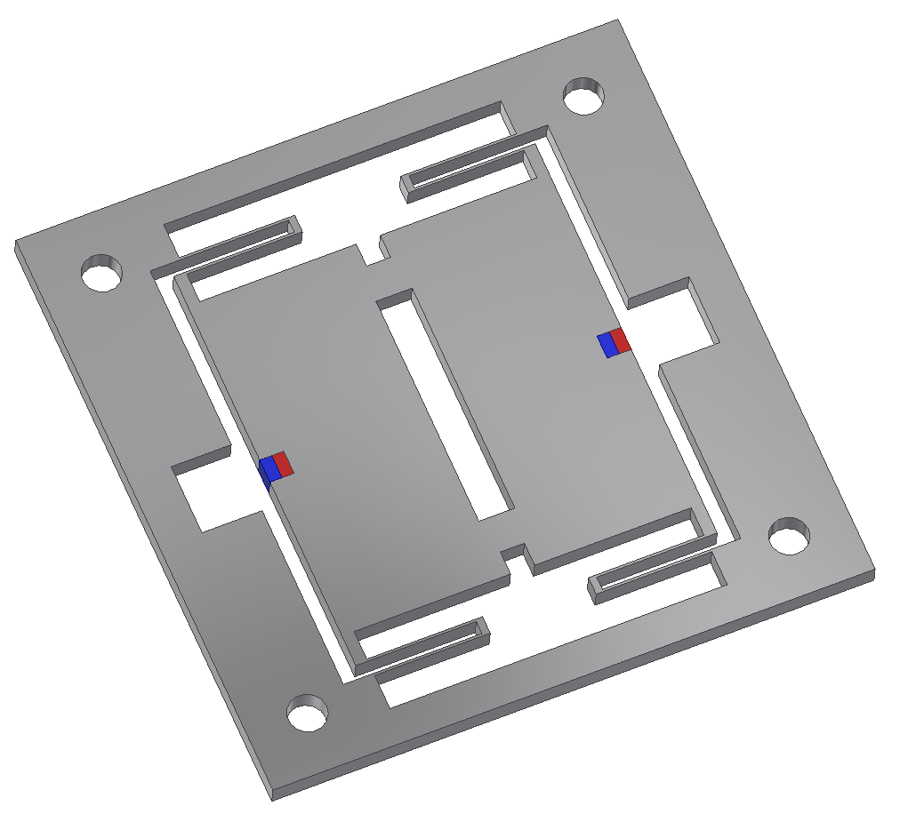
③-（２) 微小加速度領域での振動発電を可能にする機構開発
(担当：株式会社鷺宮製作所、国立大学法人東京大学(再委託))
資料3-2
双安定インターポーザ試作概要
Parameters
:マグネット間のギャップg_{ip}
マグネットのサイズ
戻りばねのばね定数
Stage: ~1.1g
共振周波数
: 97.6Hzに調整
g_{ip}
30mm
2mm

Slide 19
③-（２) 微小加速度領域での振動発電を可能にする機構開発
(担当：株式会社鷺宮製作所、国立大学法人東京大学(再委託))
資料3-2
MEMSエレクトレット振動発電器のインターポーザに適用可能な新しい双安定機構を提案した．
シミュレーションの結果，特に有色ノイズにおいて発電出力の向上が得られることが分かった．
シミュレーション，プロトタイプの設計，試作に向けて今後検討を進める．

Slide 20
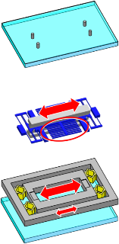
③-（２) 微小加速度領域での振動発電を可能にする機構開発
(担当：株式会社鷺宮製作所、国立大学法人東京大学(再委託))
資料3-2
平成２９年度 年度計画
単振動，高Ｑ値を持つ発電器に対して，双安定性を持つインターポーザで広帯域化するためのモデル化，第一次試作を行う．
基板に平行な方向の振動を想定
昨年度の広帯域化の指針を用いた設計
双安定性を発現させるための原理としては，当面磁力を検討
最終的には寸法は発電器と同じ寸法以下，厚さは1-2 mm程度を目標

Slide 21
③-（３) エレクトレット形成方法の確立
(担当：国立大学法人 静岡大学)
資料3-3
前回の指摘事項について
横方向に酸化ムラが発生について
・ボート前後にダミーウェハを立て乱流を起こす必要あり。
（東大 本間氏）
・MEMS加工を施したウェハを立てると熱により影響を受けるのでは。（年吉先生）
・MNOICに縦型酸化炉あり。（MMC太田氏）
＝＞MNOICの縦型酸化炉はカリウム酸化は難しいと思われるので、20x20mmのシリコン板が立てられるボートを作製して、乱流効果とMEMS素子への熱の影響を調査する。

Slide 22
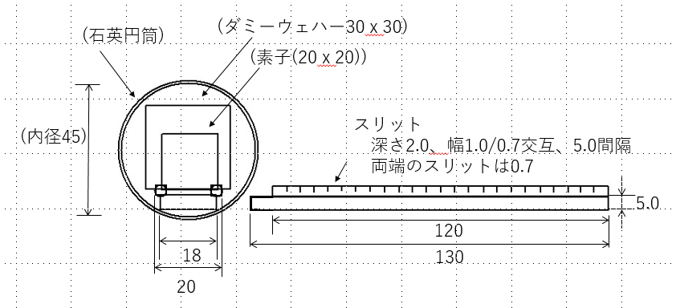
③-（３) エレクトレット形成方法の確立
(担当：国立大学法人 静岡大学)
資料3-3
ボートの構造

Slide 23
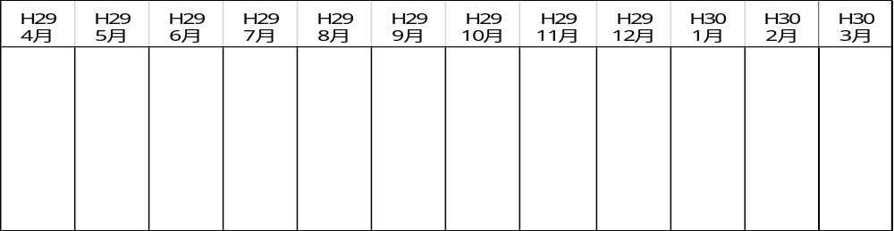
③-（３) エレクトレット形成方法の確立
(担当：国立大学法人 静岡大学)
資料3-3
▶平成２９年度 計画
アニール機構調整・
安定帯電の確認
試料構造の違いによる加熱評価
温度制御による帯電性能評価
性能向上施策の検討
帯電劣化の改善
レーザーアニール用ウェハの作製
ランプアニールによる
100V帯電(大気中）
グローブボックス内
帯電環境の構築
酸化とKOH濃度の条件出し
レーザーアニール
による帯電確認
カリウム酸化膜の調査
耐久性試験

Slide 24
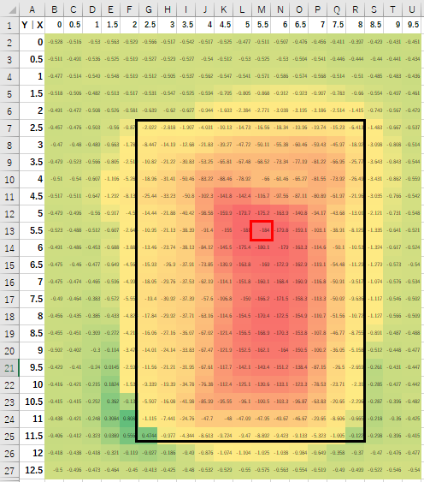
③-（３) エレクトレット形成方法の確立
(担当：国立大学法人 静岡大学)
資料3-3
進捗報告
素子の帯電面全体の帯電状態を観察する機構を作製
2017/8/9
N2雰囲気でレーザー加熱
2018/1/23 Si板全面の表面電位測定
最高電位-184V
● 200V帯電後の経時変化(1週間)
5.2mm
表面電位 [V]
9.4mm
帯電後経過時間 [Hr]
5.9mm

Slide 25
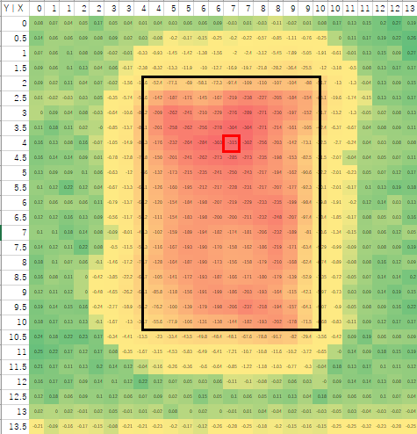
③-（３) エレクトレット形成方法の確立
(担当：国立大学法人 静岡大学)
資料3-3
進捗報告
2017/8/17
N2雰囲気でレーザー加熱
2018/1/24 測定
最高電位-315V
● 400V帯電後の経時変化
6.4mm
表面電位 [V]
8.6mm
帯電後経過時間 [Hr]
5.8mm

Slide 26







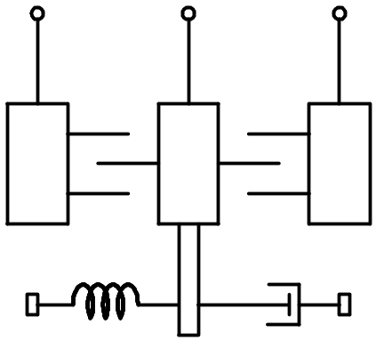





③-（４) 無線センサ端末の運用に適した高速充電技術開発
(担当：株式会社鷺宮製作所)
資料3-4
くし間に働く静電力
電荷から静電力を導出
右くし歯-可動極間 発生電圧
左くし歯-可動極間 発生電圧
運動方程式
くし歯間に発生する静電力
：帯電電圧(V)
：固定極 右くし歯電圧(V)
：固定極 左くし歯電圧(V)
：可動極 くし歯電圧(V)
Y：固定極の変位
X：固定極に対する可動極の相対変位
k：梁のバネ定数
rm：機械的ダンパ係数(空気摩擦等)

Slide 27

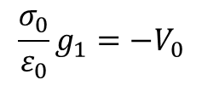















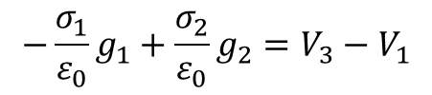








③-（４) 無線センサ端末の運用に適した高速充電技術開発
(担当：株式会社鷺宮製作所)
資料3-4
くし間に働く静電力
エレクトレット電位差
- - - - - - - -
+ + + + + + + +
静電誘導による電荷分布安定
電位差
- - - - - - - -
電荷

Slide 28






















③-（４) 無線センサ端末の運用に適した高速充電技術開発
(担当：株式会社鷺宮製作所)
資料3-4
くし間に働く静電力
静電エネルギー
静電力
- - - - - - - -
電荷
一致
運動方程式

Slide 29






③-（４) 無線センサ端末の運用に適した高速充電技術開発
(担当：株式会社鷺宮製作所)
資料3-4
進捗報告
三端子型EH
充電回路
固定極
左くし歯
固定極
右くし歯
可動極
固定極
右くし歯
可動極
固定極
左くし歯

Slide 30






③-（４) 無線センサ端末の運用に適した高速充電技術開発
(担当：株式会社鷺宮製作所)
資料3-4
進捗報告
充電回路
コンデンサ0V
ショートモード
コンデンサ50V
オープンモード
開放電圧±50V
0V
50V
0Ω
コンデンサ電圧によってEHから見たみかけの負荷抵抗が変化。

Slide 31






③-（４) 無線センサ端末の運用に適した高速充電技術開発
(担当：株式会社鷺宮製作所)
資料3-4
進捗報告
充電回路
負荷抵抗に対する周波数特性
80kΩ
機械的
共振周波数
800MΩ
800kΩ
8MΩ
80MΩ
R
負荷抵抗が大きくなると
共振周波数がずれる。

Slide 32



③-（４) 無線センサ端末の運用に適した高速充電技術開発
(担当：株式会社鷺宮製作所)
資料3-4
進捗報告
三端子型EH
充電回路
固定極
左くし歯
固定極
右くし歯
可動極
半波負
整流回路
反転
レギュレータ
降圧
レギュレータ
固定極
右くし歯
可動極
固定極
左くし歯
半波負整流を組み込んだ充電回路の構想を検討した。

Slide 33

③-（４) 無線センサ端末の運用に適した高速充電技術開発
(担当：株式会社鷺宮製作所)
資料3-4
進捗報告
充電回路
スイッチで分離することで
後段の負荷抵抗の
影響を受けない。
固定極
右くし歯
可動極
固定極
左くし歯

Slide 34


③-（４) 無線センサ端末の運用に適した高速充電技術開発
(担当：株式会社鷺宮製作所)
資料3-4
進捗報告
充電回路
右櫛歯
半波負整流された波形が
EHから出力される。
左櫛歯
固定極
右くし歯
可動極
固定極
左くし歯

Slide 35





③-（４) 無線センサ端末の運用に適した高速充電技術開発
(担当：株式会社鷺宮製作所)
資料3-4
進捗報告
充電回路
-35V
固定極
右くし歯
可動極
固定極
左くし歯

Slide 36







③-（４) 無線センサ端末の運用に適した高速充電技術開発
(担当：株式会社鷺宮製作所)
資料3-4
進捗報告
充電回路
5.5V
固定極
右くし歯
可動極
固定極
左くし歯

Slide 37




③-（４) 無線センサ端末の運用に適した高速充電技術開発
(担当：株式会社鷺宮製作所)
資料3-4
進捗報告
充電回路
降圧レギュレータ(LTC3588)により
3.3V出力する。
3.3V
固定極
右くし歯
可動極
固定極
左くし歯

Slide 38


③-（４) 無線センサ端末の運用に適した高速充電技術開発
(担当：株式会社鷺宮製作所)
資料3-4
進捗報告
Q値コントロール
シミュレーションモデル
コンデンサ電圧(V)
－33V
くし歯振幅(mm)
コンデンサ電圧を調整することで最大振幅1.0mmで振幅していることを確認。

Slide 39









③-（４) 無線センサ端末の運用に適した高速充電技術開発
(担当：株式会社鷺宮製作所)
資料3-4
進捗報告
シミュレーション結果
充電回路
コンデンサ電圧(V)
31V
35V
くし歯振幅(mm)
スイッチ回路
NMOS
PMOS
シミュレーション上での変換効率は65%。

Slide 40
③-（５) 極低周波発電技術開発
(担当：株式会社鷺宮製作所、一般財団法人電力中央研究所 (再委託))
資料3-5
【発表概要】
・コンデンサを変更予定
・オシロスコープを分解能の高いものを使用することで，S/N比の改善ができた．
【指摘事項】
・オシロスコープの価格は全然違うのか？
価格は150万程度で比較したものとそこまで変わらない。最近の技術の進歩による。
・このデータは，ゲルが電極に接触，離れるという動作の時のものか？
最近のデータでは、ゲルが接触する時にあまり電流が流れない。離れるときのデータを見せている。
・そうなら，データを積分して，接触と離れる時に面積が同じになるか確認してほしい．
ノイズ分があるのが、面積はほとんど変わらない。
【今後について】
・新装置にて詳細なデータ測定を行う．
・新しいイオン液体を使用してイオンゲルの製作を行う．

Slide 41
③-（５) 極低周波発電技術開発
(担当：株式会社鷺宮製作所、一般財団法人電力中央研究所 (再委託))
資料3-5
▶平成２９年度 計画
実験系の確立
実験系の確立
50Hz以下の振動から100uW
発電の実証
材料の最適化
レーザー変位計
歪みゲージ
加速度センサー
イオン液体
ポリマー材料の最適化
固定度の向上
低周波振動の実証

Slide 42


③-（５) 極低周波発電技術開発
(担当：株式会社鷺宮製作所、一般財団法人電力中央研究所 (再委託))
資料3-5
進捗報告
合成直後のイオン液体と、3ヶ月間以上保管していたものの比較
電極から離れたときの電流を測定 （1MOhmの抵抗)
NMe171204A – Old IL
NMe171215C
φ 4.3mm
0.08 V/mm²
0.35 V/mm²
φ5.65mm
合成直後の方が出力が大きい

Slide 43
③-（５) 極低周波発電技術開発
(担当：株式会社鷺宮製作所、一般財団法人電力中央研究所 (再委託))
資料3-5
進捗報告
１）イオン液体
問題：時間とともにイオン液体同士が重合してしまう。
そのため発電量が減ってしまう。
両固定のイオン液体（アニオン、カチオン両方ともに二重結合をもっている。）
NMRによる分析
合成してから時間がたつとイオン液体以外の副生成物ができいることを確認。イオン液体同士が重合している
イオン液体の中に重合禁止剤を添加し、保管時は反応を抑える。

Slide 44

③-（５) 極低周波発電技術開発
(担当：株式会社鷺宮製作所、一般財団法人電力中央研究所 (再委託))
資料3-5
進捗報告
問題：ただし重合禁止剤がはいっていると
NMe171218C with BHT
NMe171215C without BHT
φ 4.3mm
0.15 V/mm²
0.35 V/mm²
7.2mm
8.1mm
禁止剤の影響か出力が下がってしまう。

Slide 45
③-（６) 量産化プロセスの調査
(担当：一般財団法人マイクロマシンセンター)
資料3-6
【発表概要】
先生から、早期に具体的なプロセス構造を決めて、進めていく事という指摘を受け、
鷺宮さん、静大さんと試作の進め方について打合せを実施。事後、現状プロセスの資料を頂き、試作検討準備を行った。
・厚膜低抵抗SOIウエハを用いた、3電極構造発電デバイスの試作を行う
・量産化プロセスの課題である、パッケージ技術の陽極接合のガラス基板電極、取り出し構造について、検討振動デバイス構造、加工法から電極構成の候補を検討した。
基板が低抵抗なのでワイヤーボンド法、貫通壁メタル成膜取り出し法が候補である。
【指摘事項】
・出力を低下させない様に、電極構造は小さくする必要がある。そのため、開口部の大きさは小さい方が良い。
・SOIの価格が高いので、SOIから作ることを考えても良いだろう
【今後について】
・材料、マスク手配を進め、試作を開始する。陽極接合条件の立ち上げは年明けに実施する。

Slide 46
③-（６) 量産化プロセスの調査
(担当：一般財団法人マイクロマシンセンター)
資料3-6
▶平成２９年度 計画
ウエハレベル真空パッケージングの量産化プロセス技術の調査
ウエハレベルパッケージング
工程試作

Slide 47
③-（６) 量産化プロセスの調査
(担当：一般財団法人マイクロマシンセンター)
資料3-6
進捗報告
・ウエハレベルパッケージング工程試作の進捗
・SOIウエハ入手済み
・4インチ及び8インチウエハ用マスクCAD実施手配中
CADデータは、静大さんから入手 くし歯パターンのL＆S 最小10μｍ
ステルスダイシング対応するため、表面くし歯、裏面構造データを変更
レーザ光
・低抵抗SOIは、レーザ光の吸収率が高い
（MNOICが使用している装置では 400µｍ程度が限度）
・表面ダイシングラインに大きな段差があると、
フォーカスが追従しない
Si基板
Si変性スポット
裏面加工パターンにダイシングラインを、ウエハ全面に形成
ステルスダイシング原理
表面くし歯パターンにダイシングラインを削除
＊ウエハレベルのパッケージング構造の場合はダイシンライン不必要

Slide 48
③-（６) 陽極接合シーケンス
(担当：一般財団法人マイクロマシンセンター)
資料3-6
WtoW接合装置の陽極接合テスト 「ハイブリッドボンディング」
ボンドテック社のハイブリッドボンディングによる低温ボイドレス接合方法を実施
シリコンウェハ、ガラスウェハを接合前にプラズマ処理することで、
陽極接合処理温度を200℃ぐらいに低下可能 https://www.jstage.jst.go.jp/article/ejisso/20/0/20_0_11/_pdf/-char/ja）
接合時間30分弱（真空引き時間、降温時間、前処理時間、治具セット時間の除く）

Slide 49



③-（６) 陽極接合ウェハセット3
(担当：一般財団法人マイクロマシンセンター)
資料3-6
陽極接合後ウェハ
４インチウエハ
接合強度測定：カミソリテスト
WtoW接合装置内部
ウェハ陽極接合セッティングの様子
接合強度は、ガラスバルク破壊強度以上

